Slide 1
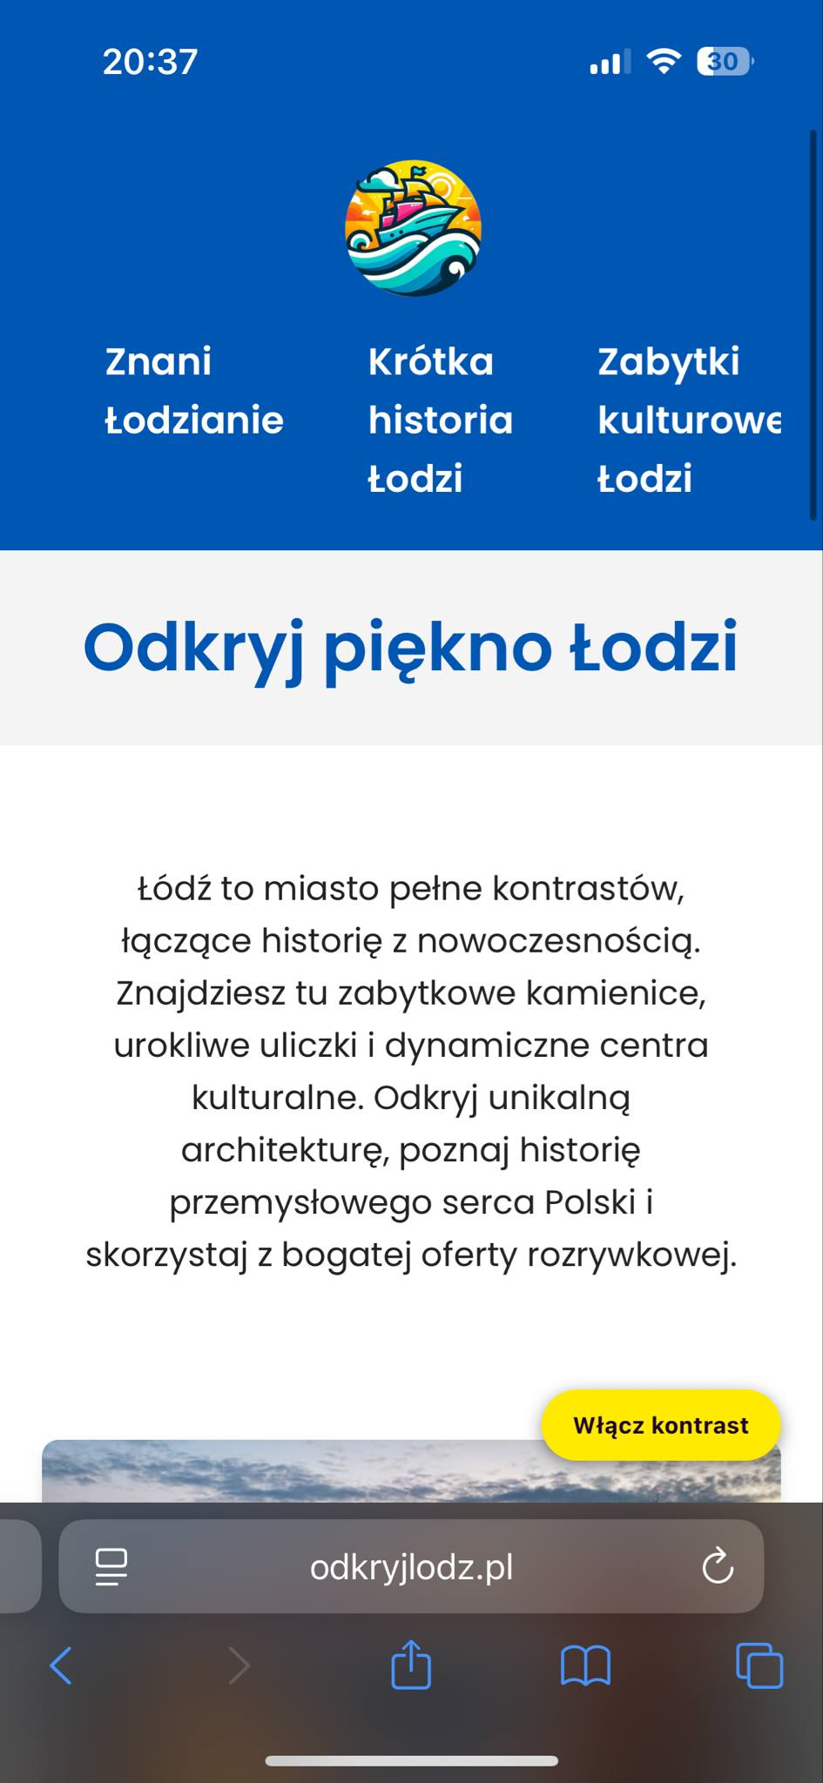
Historia i kultura Łodzi
Bartosz Łobas Kacper Parka Miłosz Cieślak

Slide 2
Dlaczego powstała strona?
Pasja do Łodzi i programowania
Wsparcie turystów
Różnorodne tematy
Dostarczamy rzetelne informacje o miejscach historycznych i kulturalnych.
Historia, atrakcje i ciekawostki z życia codziennego Łodzi.
Stworzyliśmy stronę z miłości do naszego miasta i technologii.

Slide 3
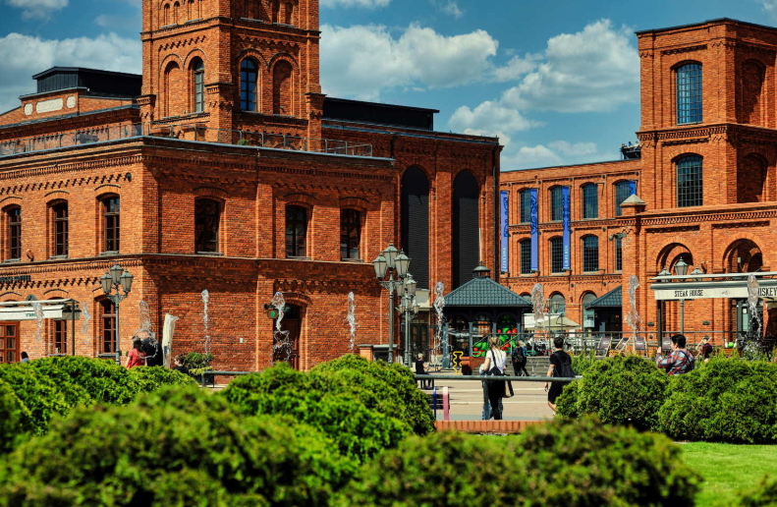
Do kogo kierowana jest strona?
Turystom
Osobom planującym wizytę, chcącym poznać skarby Łodzi.
Mieszkańcom
Ludziom ciekawym historii i kultury swojego miasta.

Slide 4
Budowa strony
Nagłówek i menu
Główna treść i multimedia
Logo i przejrzyste odnośniki do podstron.
Bogate opisy, zdjęcia, filmy i mapy Google.
Interaktywny spis treści ułatwia nawigację.
Opcja wysokiego kontrastu dla lepszej dostępności.

Slide 5
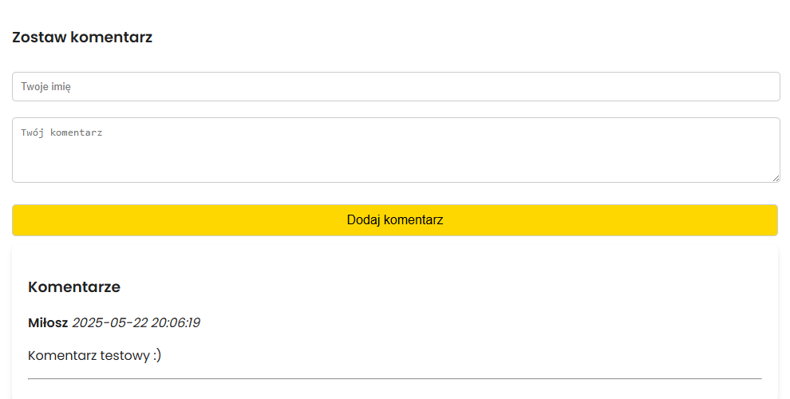
Społeczność
System komentarzy
Użytkownicy mogą dzielić się opiniami i sugestiami.
Rozwój strony
Stałe udoskonalanie na podstawie feedbacku.
Budowanie społeczności
Wspólna platforma dla miłośników Łodzi.

Slide 6
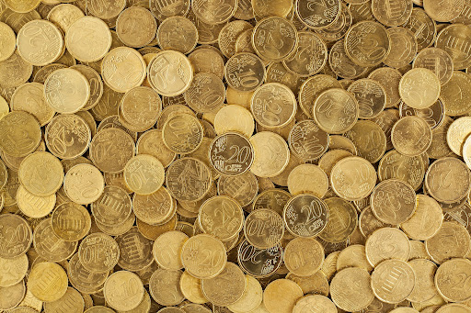
Koszty domeny (średnie)
Typ domeny
Cena rejestracji (1 rok)
Odnowienie (roczne)
.pl
10–20 zł
50–120 zł
.com
30–50 zł
50–70 zł
.eu, .org
15–60 zł
60–100 zł

Slide 7
Koszty hostingu (średnie)
Hosting współdzielony
VPS
Najtańszy, idealny dla stron informacyjnych. 100–300 zł rocznie.
Większa wydajność dla stron z ruchem. 500–1000 zł rocznie.
Serwer dedykowany
Specjalistyczne rozwiązanie dla dużych portali. Od 1500 zł rocznie.

Slide 8
Przewidywany budżet tworzenia strony
Projekt graficzny
Zawartość i multimedia
Indywidualny lub szablonowy - bez kosztów.
Profesjonalne teksty, zdjęcia, wideo i mapy.
Kodowanie
Panel CMS
Front-end i prosty back-end z JavaScript i PHP.
Samodzielna edycja treści dzięki WordPress.
Responsywność i dostępność
Hosting i domena
Dostosowanie do urządzeń i trybu wysokiego kontrastu.
Roczne utrzymanie na platformach hostingowych.

Slide 9
Koszty domeny i hostingu (nasze)
Nasz roczny koszt miesięczny utrzymania domeny i hostingu wynosi około 25,50 zł.

